Slide 1

Liceo compu market
Catedra
Catedrático
tema: informática
nombre: lisett siliezar
grado: 5to Baco j.v.

Slide 2
introducción
A continuación se presenta la siguiente diapositiva que usaremos para capacitar a los nuevos integrantes del área de informática tomando en cuenta que todo el contenido que este tiene es de suma importancia.

Slide 3

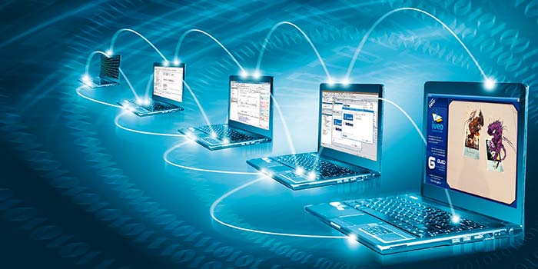
informática

Slide 4

Informática
La informática, también llamada computación en América latina, es una ciencia que estudia métodos, técnicas, procesos, con el fin de almacenar, procesar y transmitir información y datos en formato digital. La informática se ha desarrollado rápidamente a partir de la segunda mitad del siglo XX, con la aparición de tecnologías tales como el circuito integrado, el Internet, y el teléfono móvil. Se define como la rama de la tecnología que estudia el tratamiento automático de la información.

Slide 5
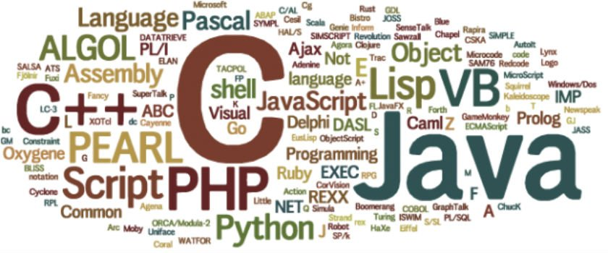
Lenguajes de programación
Los lenguajes de programación son herramientas que nos permiten crear programas y software. Entre ellos tenemos Delphi, Visual Basic, Pascal, Java, etc.. Una computadora funciona bajo control de un programa el cual debe estar almacenado en la unidad de memoria; tales como el disco duro.
Está formado por un conjunto de símbolos y reglas sintácticas y semánticas que definen su estructura y el significado de sus elementos y expresiones.

Slide 6

ofimática
Ofimática, (acrónimo de ofi de oficina y matica de informática) a veces también llamado neurótica o automatización de escritorios o automatización de oficinas, designa al conjunto de técnicas, aplicaciones y herramientas informáticas que se utilizan en funciones de oficina para optimizar, automatizar, mejorar tareas y procedimientos relacionados. Las herramientas ofimáticas permiten idear, crear, manipular, transmitir o almacenar la información necesaria en una oficina. Actualmente es fundamental que las oficinas estén conectadas a una red local o a Internet.

Slide 7
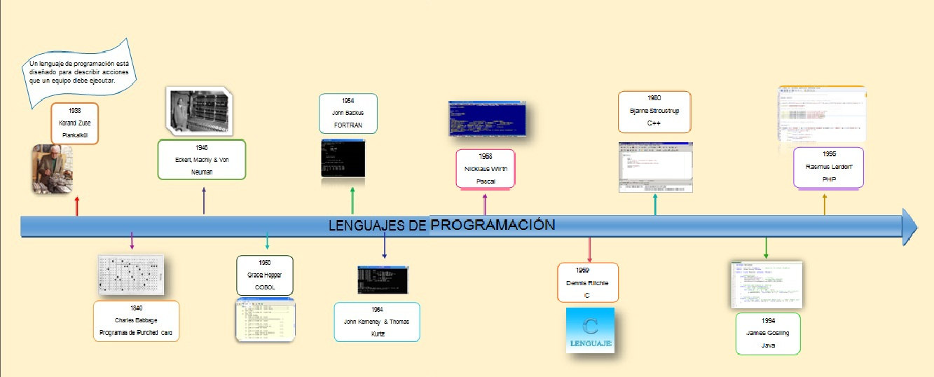
Línea de tiempo

Slide 8

Mantenimiento preventivo
El mantenimiento preventivo es el destinado a la conservación de equipos o instalaciones mediante la realización de revisión y reparación que garanticen su buen funcionamiento y fiabilidad. El mantenimiento preventivo se realiza en equipos en condiciones de funcionamiento, por oposición al mantenimiento correctivo que repara o pone en condiciones de funcionamiento aquellos que dejaron de funcionar o están dañados.

Slide 9
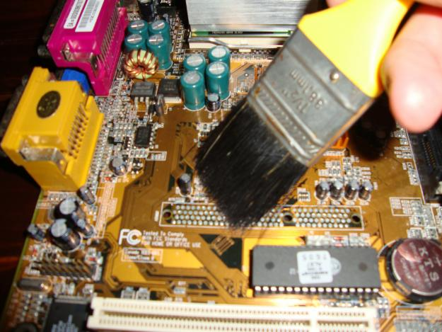
¿Que pasaría si no realizamos un mantenimiento preventivo?
Estas son las principales consecuencias de la falta de mantenimiento de una computadora:
Funcionamiento lento.
Problemas de memoria.
Funcionamiento errático (bloqueos, programas que no abren, etc.)
Posible pérdida total o parcial de la información.
Daño permanente en las piezas básicas de la computadora (procesador, disco duro, memorias, video, etc.)
Hasta llegar al colapso total.

Slide 10

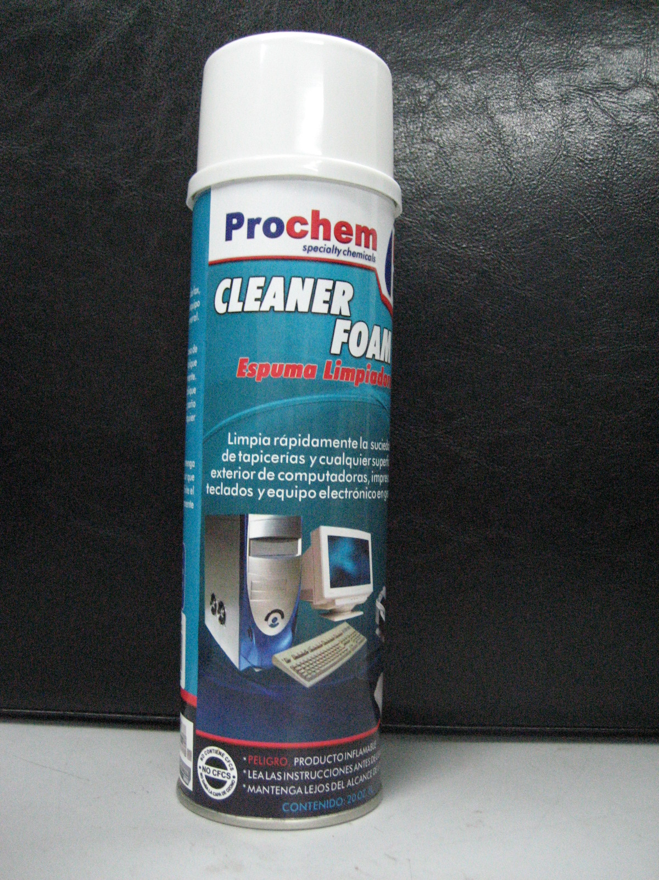


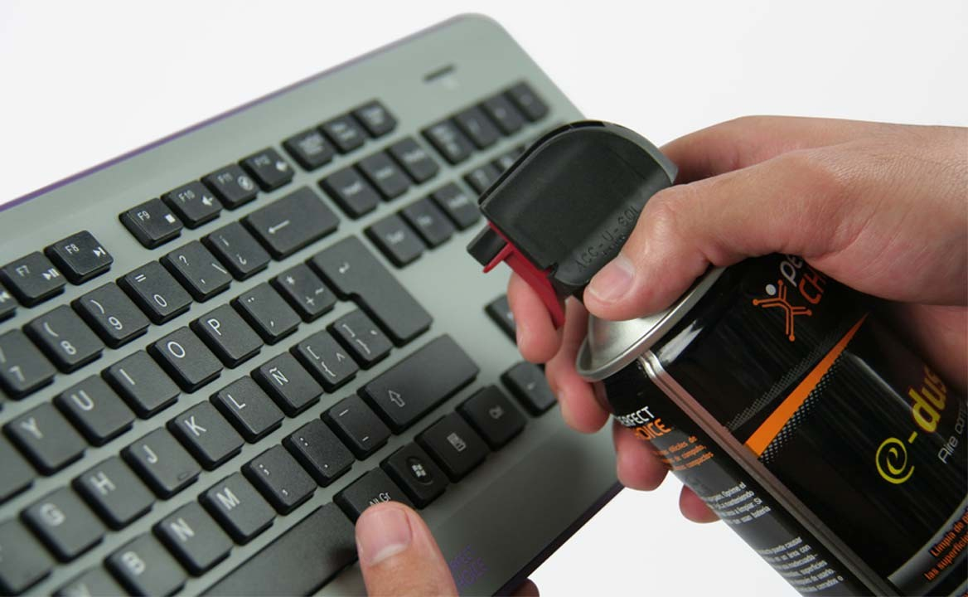


Materiales para realizar un mantenimiento preventivo

Slide 11
GRAFICOS

Slide 12
Conclusión
Este trabajo contiene información muy buena ya que a mi parecer me ha hecho recordar cosas que quizás un día vi y lo olvide y de nuevo lo recordé
Estos trabajos siempre me dejan la conclusión de: nunca se termina de aprender.

